Slide 1


Slide 2
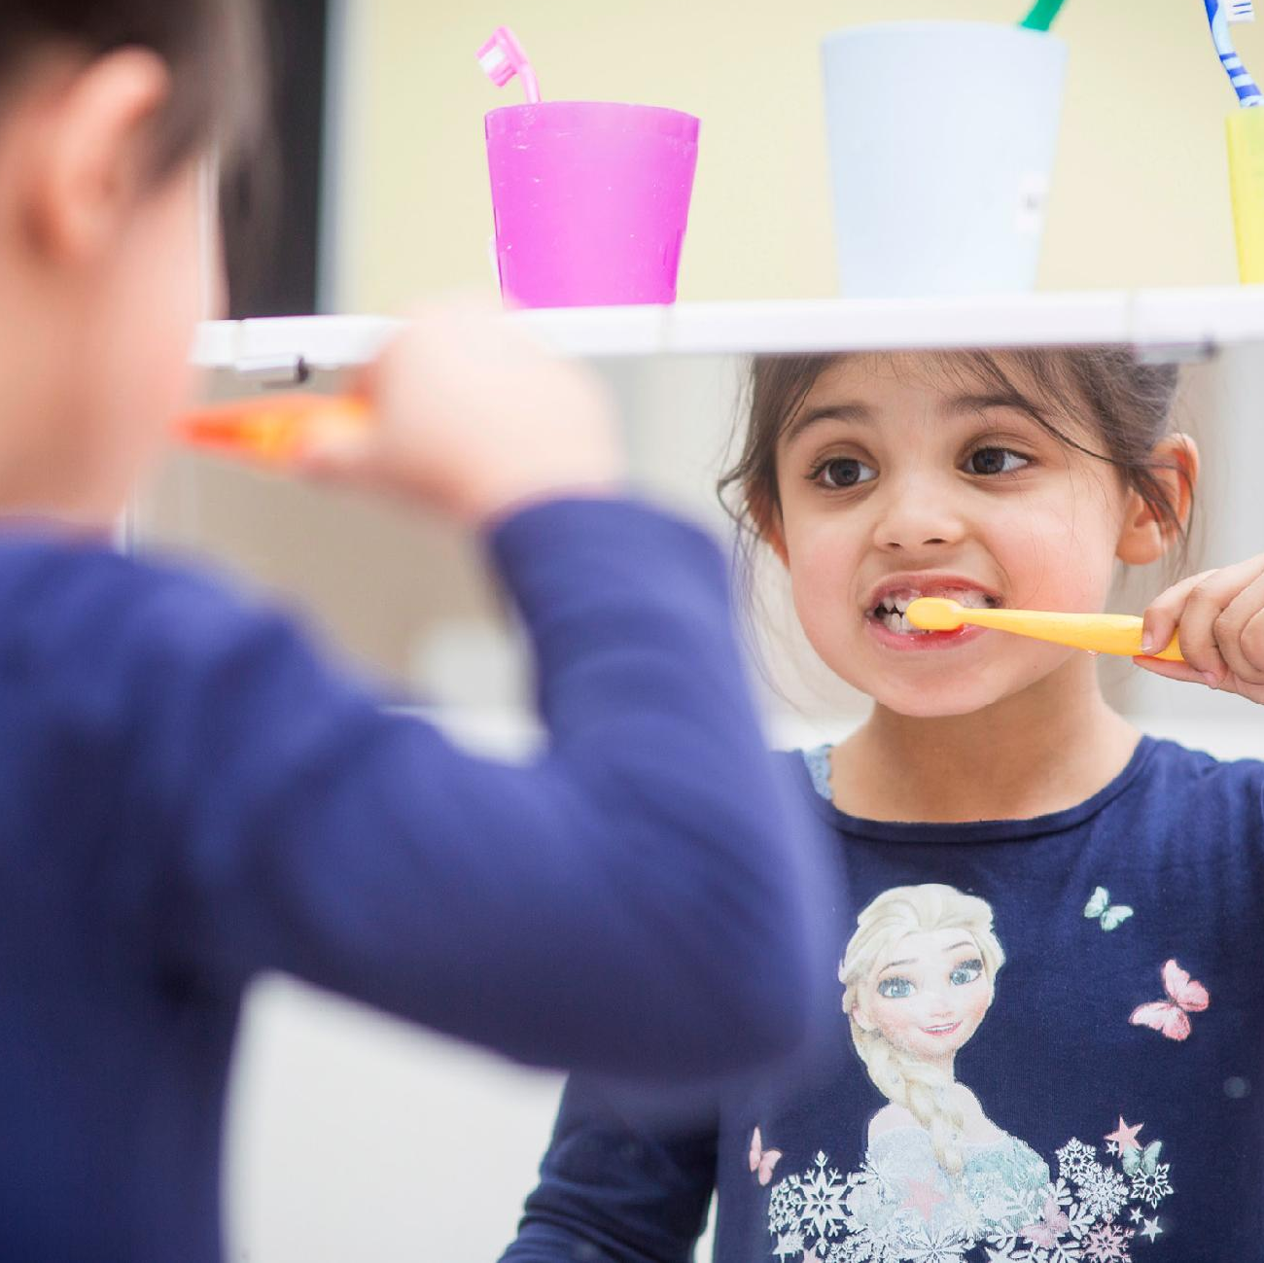
BAD UND HYGIENE ALS AUTONOMIESITUATION
(Bildungsplan Brandenburg, 2024; BZgA, 2005, Der Paritätische Gesamtverband, 2018; Haug-Schnabel, 2011)
Die Zusicherung von Autonomie ist besonders in den Momenten bedeutsam, die den eigenen Körper betreffen.
Kinder erleben hier:
  eigene Kontrolle über Nähe und Berührung,
  feinfühlige und grenzwahrende Assistenzhandlungen durch Erwachsene,
  Selbstbestimmung in intimen Situationen,
  Übergang von Abhängigkeit zu Selbstständigkeit.
Körperbezogene Situationen sind besonders bedeutsam für die Autonomieentwicklung.
„Waschen, Toilettengang
und Wickeln, Zähneputzen
und Eincremen sind zentrale Autonomiesituationen für Kinder.“
(Bildungsplan Brandenburg, 2024, S. 84)
Im Folgenden wird der Bildungsplan – Erweiterte Grundsätze elementarer Bildung in Einrichtungen der Kindertagesbetreuung im Land Brandenburg (MBJS, 2024) verkürzt als Bildungsplan Brandenburg, 2024 bezeichnet.
Uli Malende / Brandenburger Bildungsplan, S.84

Slide 3
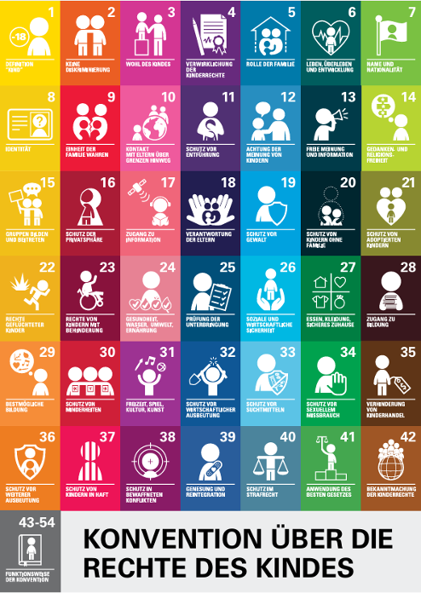
DER RECHTLICHE RAHMEN
(BGB; National Coalition Deutschland, 2025)
Kinder haben ein Recht auf gewaltfreie Erziehung
(§ 1631 Abs. 2 BGB), d. h. körperliche Bestrafungen, seelische Verletzungen und andere entwürdigende Maßnahmen sind unzulässig.
Für Bad- und Hygienesituationen bedeutet das u. a.:
kein Festhalten gegen den geäußerten Willen des Kindes,
kein Bloßstellen und keine Beschämung („Die Windel ist ja schon wieder voll!“).
kein Durchsetzen von Toilettengängen,
keine abwertenden Kommentare über Körper, Ausscheidungen und Entwicklung.
Das Netzwerk zur Umsetzung der UN-Kinderrechtskonvention e.V.
umfasst über 100 Mitglieder und setzt sich für die Umsetzung und Verbreitung aller Kinderrechte ein.
(National Coalition Deutschland, 2025)
(Unicef - Kinderrechte Poster, https://www.unicef.de/informieren/materialien/kinderrechte-poster/214672)

Slide 4
DER RECHTLICHE RAHMEN
(Vereinte Nationen, 1989)
Artikel 2 UN-KRK – Diskriminierungsverbot
d. h. keine Benachteiligung aufgrund individueller Besonderheiten wie z. B. Entwicklungsstand (z. B. späteres Trockenwerden), gleichwürdige Behandlung unabhängig von Geschlecht oder Herkunft, Respekt gegenüber kulturell unterschiedlichen Hygienepraktiken
Artikel 3 UN-KRK – Vorrang des Kindeswohls
Abwägung, was für das Kind in der jeweiligen Situation die bestmögliche Handlungsalternative ist -– und zwar unter Berücksichtigung der Meinung des Kindes und ohne Gewaltanwendung. Muss ein Kind z. B. wirklich sofort gewickelt werden oder kann dem Kind die Möglichkeit gegeben werden, sich auf die Situation vorzubereiten?
Artikel 12 UN-KRK – Berücksichtigung des Kindeswillens
d. h. (Assistenz-)Handlungen ankündigen, Zustimmung des Kindes einholen, Wahlmöglichkeiten geben, verbale und nonverbale „Nein“-Signale ernst nehmen
Artikel 29 UN-KRK – Bildungsziele
d. h. Bad- und Hygienesituationen sind Bildungs- und Entwicklungsgelegenheiten
(Unicef - Kinderrechte Poster, https://www.unicef.de/informieren/materialien/kinderrechte-poster/214672)

Slide 5
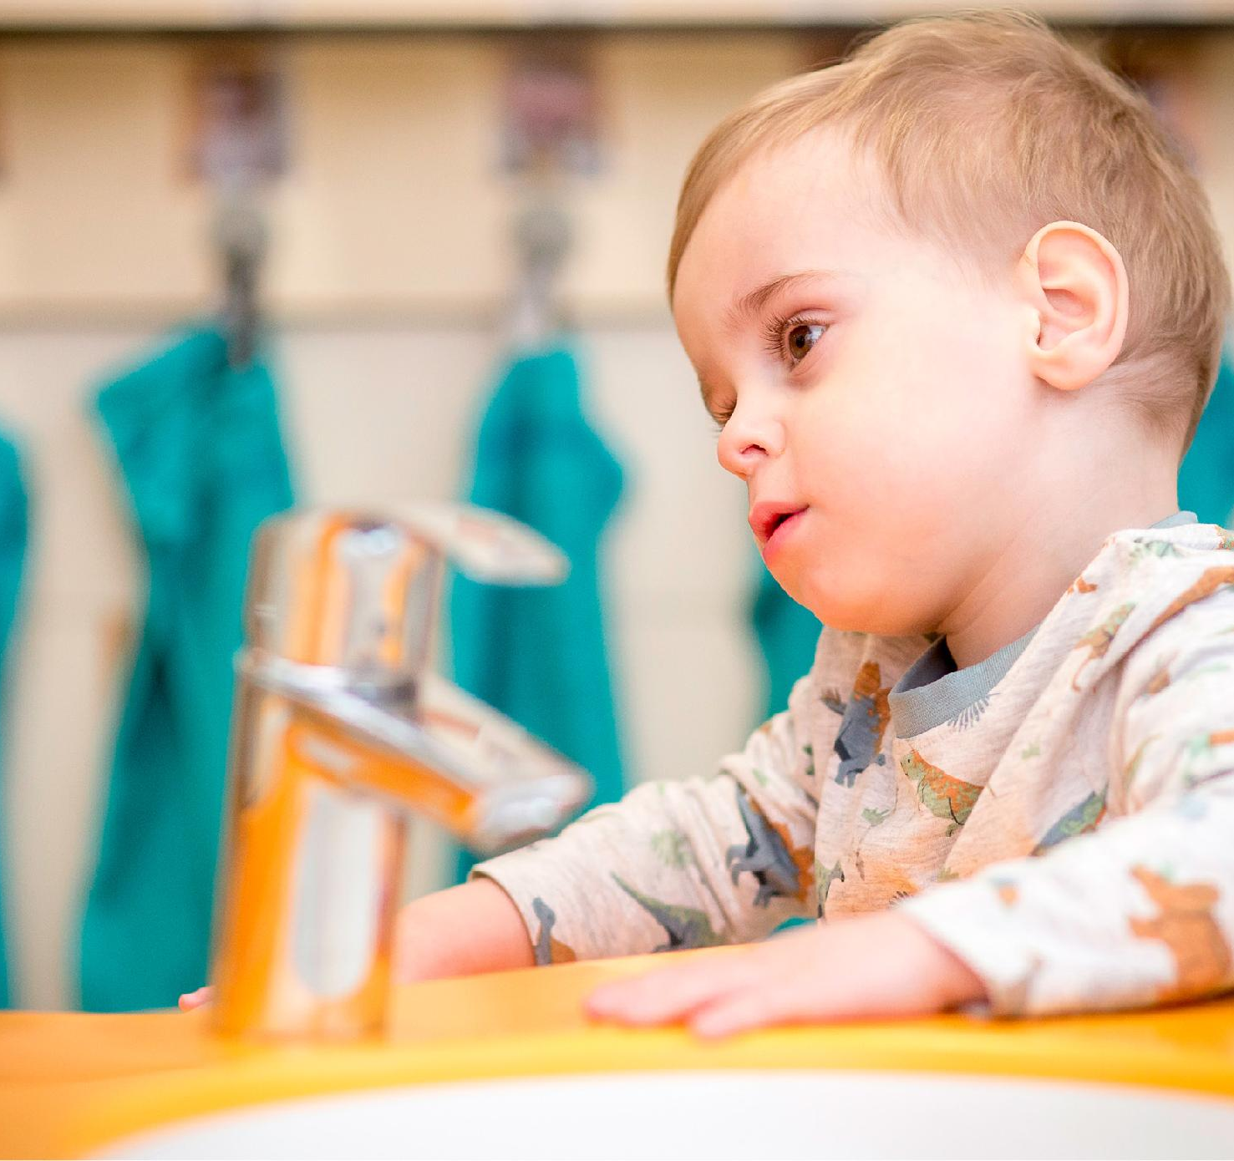

DEN EIGENEN KÖRPER BETREFFENDE SELBSTBESTIMMUNG
(Bildungsplan Brandenburg, 2024)
„Ziel in der Bad- und Hygienesituation ist es, dass Kinder selbstbestimmt entscheiden, wann sie auf die Toilette gehen, ihre Körper säubern oder pflegen und von wem sie berührt werden.“ (Bildungsplan Brandenburg, 2024, S. 85)
Das zeigt sich, wenn Kinder:
selbst entscheiden, wann sie Hilfe in Anspruch nehmen,
ihren Körper bewusst wahrnehmen,
Grenzen spüren und äußern,
Selbstständigkeit entwickeln.
Uli Malende / Brandenburger Bildungsplan, S. 86

Slide 6
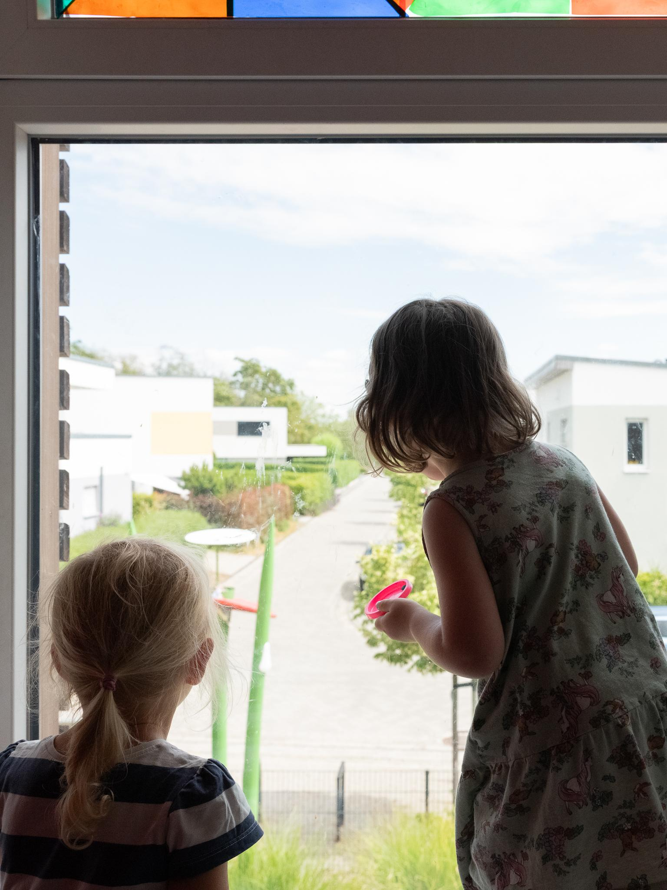
PRIVATSPHÄRE
(Bildungsplan Brandenburg, 2024)
„Damit sie das lernen, müssen sie sich darauf verlassen können, dass ihre Privatsphäre und ihr Körpergefühl respektiert werden […].“
(Bildungsplan Brandenburg, 2024, S. 63)
Privatsphäre entsteht im Alltag – durch viele kleine Handlungen.
Das heißt für euch, dass ihr:
vor dem Eintreten ins Bad fragt oder anklopft,
nicht indiskret über intime Situationen sprecht,
beim Wickeln einen Sichtschutz nutzt,
Missgeschicke ohne Bloßstellung oder Beschämung begleitet.

Slide 7
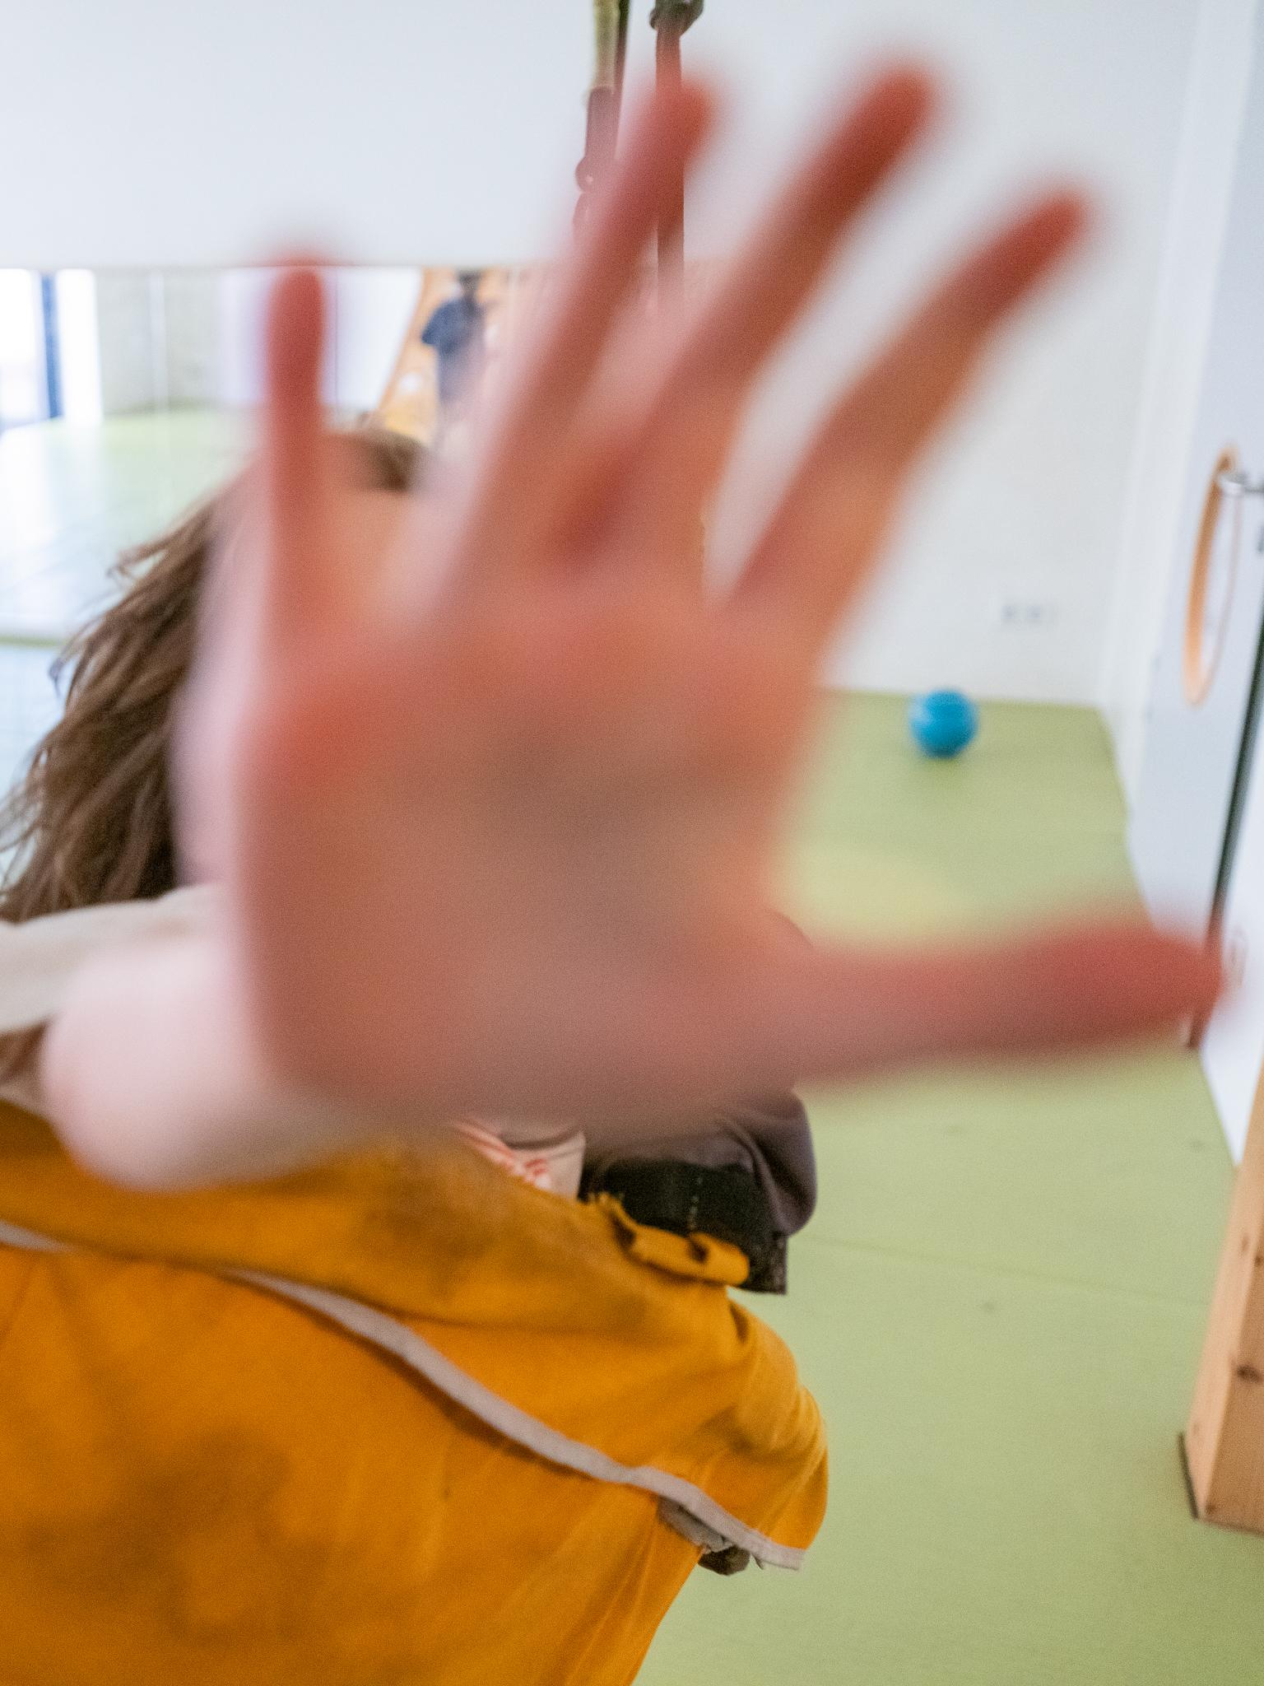
GRENZWAHRENDE ASSISTENZ
(Bildungsplan Brandenburg, 2024)
„Damit sie das lernen, müssen sie sich darauf
verlassen können, […] dass ihnen von Erwachsenen ausschließlich grenzwahrend assistiert wird.“ (Bildungsplan Brandenburg, 2024, S. 85)
Grenzwahrend zu assistieren bedeutet:
Ihr sucht Blickkontakt zum Kind und kündigt Handlungen und Berührungen vorher an.
Ihr reagiert angemessen auf verbale und nonverbale Signale der Kinder.
Ihr helft nur so viel wie nötig.
Ihr passt euer Tempo dem Kind an und lasst dem Kind so viel Zeit, wie es benötigt.
Ihr fasst Kinder nicht gegen ihren Willen an.

Slide 8
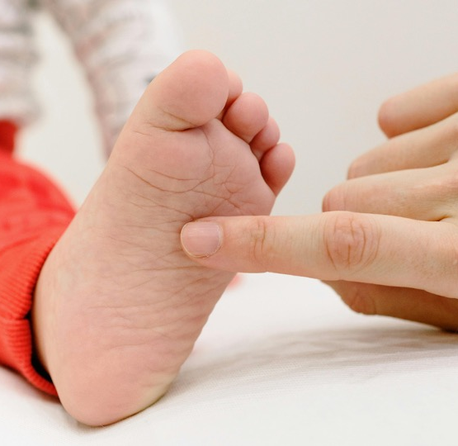
WICKELSITUATIONEN SIND BEZIEHUNGS-SITUATIONEN
(Bildungsplan Brandenburg, 2024)
„Auch wenn es für euch Routine ist: Gestaltet jede Wickelsituation als kommunikative und vertrauensbildende Eins-zu-eins-Situation. Vergesst nicht, dass sie für die Kinder Momente sind, in denen ihr intime und empfindliche Körperstellen berührt.“
(Bildungsplan Brandenburg, 2024, S. 85)
Wickelsituationen sind Beziehungssituationen.
Das zeigt sich, wenn ihr:
präsent und zugewandt seid,
ruhig und handlungsbegleitend sprecht,
Blickkontakt haltet und
dem Kind Zeit gebt.
Ksenia Chernaya / pexels

Slide 9
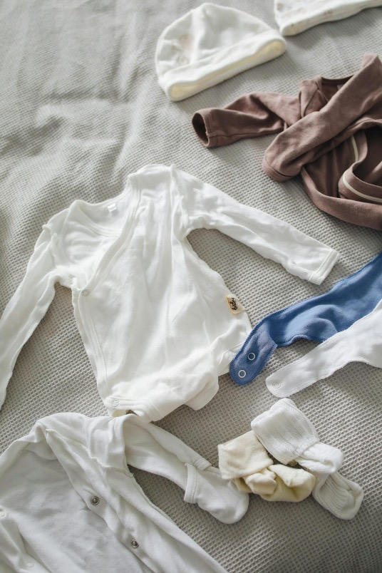
WÜRDE ACHTEN BEI MISSGESCHICKEN
(Bildungsplan Brandenburg, 2024)
„Wenn Kinder ohne Windeln einnässen oder einkoten, dann gestaltet die Situation so, dass sie sofort Unterstützung beim Säubern sowie Wechselsachen bekommen, dass sie Diskretion und Achtung ihrer Würde und Privatsphäre erleben und dass sie auf keinen Fall beschämt, vorgeführt oder bestraft werden.“ (Bildungsplan Brandenburg, 2024, S. 63)
Wenn Kindern Missgeschicke passieren, brauchen sie Schutz und Unterstützung.
Das realisiert ihr z. B., indem ihr:
  ruhig und unaufgeregt reagiert,
  diskret assistiert,
  nicht kommentiert oder bewertet,
  Kinder vor Bloßstellung schützt.
Polina Tankilevitch / pexels

Slide 10

ENTWICKLUNG RUND UM DEN TOILETTENGANG
(Haug-Schnabel, 2011)
Typische Entwicklungsschritte:
18-24 Monate: Kinder spüren Harndrang bewusst.
2-3 Jahre: Kinder zeigen Interesse am Toilettengang, sagen Bescheid, wenn die Windel voll ist und lernen es zunehmend, Blase und Darm zu steuern.
3-5 Jahre: Kinder können Harndrang rechtzeitig ankündigen und schaffen es teilweise kurzfristig, ihn zurückzuhalten.
Die Entwicklung verläuft bei jedem Kind individuell.
Die Entwicklung hängt z. B. zusammen mit:
  körperlicher Reifung,
  neurologischer Entwicklung,
  Erfahrungen und Umfeld.
Viele Kinder werden erst um das fünfte Lebensjahr selbstständig trocken.
Vie Studio / pexels

Slide 11

KÖRPERWISSEN STÄRKEN
(Bildungsplan Brandenburg, 2024)
„Verwendet die bildungssprachlichen Begriffe für Körperteile und deren Funktionen, zum Beispiel Penis und Vulva statt Piepmatz und Mumu. Akzeptiert umgangssprachliche Bezeichnungen der Kinder, aber korrigiert abwertende Begriffe.“ (Bildungsplan Brandenburg, 2024, S. 63)
Ihr stärkt das Körperwissen der Kinder, indem ihr:
  Körperteile korrekt benennt,
  abwertende Begriffe sensibel korrigiert,
  Gespräche über Körper zulasst,
  Fragen zu Körpern beantwortet.
Körperwissen stärkt Selbstschutz.
Tara Winstead / pexels

Slide 12
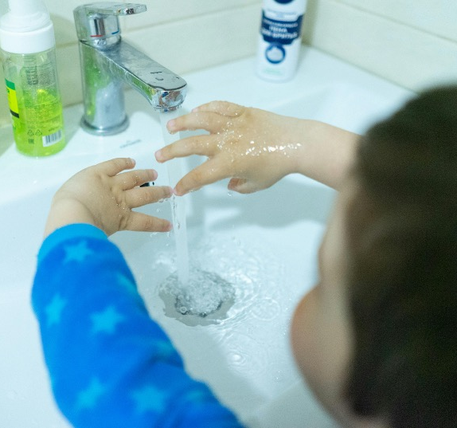
SELBTSTÄNDIGKEIT ERMÖGLICHEN
(Bildungsplan Brandenburg, 2024)
„Lasst die Kinder möglichst viel selbst machen, […].“ (Bildungsplan Brandenburg, 2024, S. 85)
Pflegesituationen sind Bildungs- und Lernsituationen.
Ihr nutzt sie z. B., indem ihr:
  Kinder selbst auf den Wickelplatz steigen lasst,
  Materialien erreichbar platziert,
  Zeit zum Selbermachen gebt,
  alle Handlungen (die des Kindes und eure eigenen) sprachlich begleitet,
  nicht vorschnell übernehmt.
Selbstständigkeit wächst durch Vertrauen.
Atlantic Ambience / pexels

Slide 13
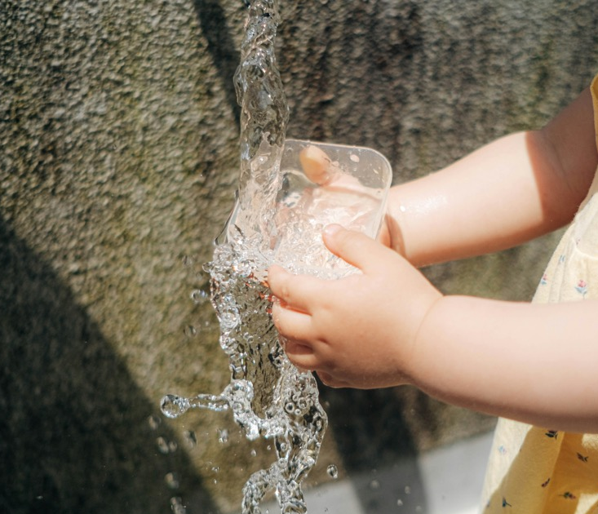
DIE WELT ENTDECKEN UND VERSTEHEN
(Bildungsplan Brandenburg, 2024; Schneider, 2017)
„Greift die kindliche Lust am Wasser […] auf. Ermöglicht den Kindern das Spielen und Experimentieren mit Wasser […] und beschreibt dabei, was ihr tut. Ihr könnt Gespräche über Schaum, unsichtbare Keime, die Fließrichtung des Wassers initiieren oder euch laut denkend selbst fragen, woher eigentlich das Wasser kommt oder wohin das Abwasser verschwindet.“ (Bildungsplan Brandenburg, 2024, S. 85)
„Kinder erforschen die Welt im praktischen Tun. […] Sie betreiben Handlungsforschung. Sie legen Hand an, um Kenntnisse zu gewinnen und praktische Probleme zu lösen, die ihnen begegnen. Sie forschen, um handlungsfähig zu sein. Sie wenden ihre Erkenntnisse unmittelbar an, um zu weiteren Errungenschaften zu gelangen.“ (Schneider, 2017, S. 31)
sho eda / Unsplash

Slide 14
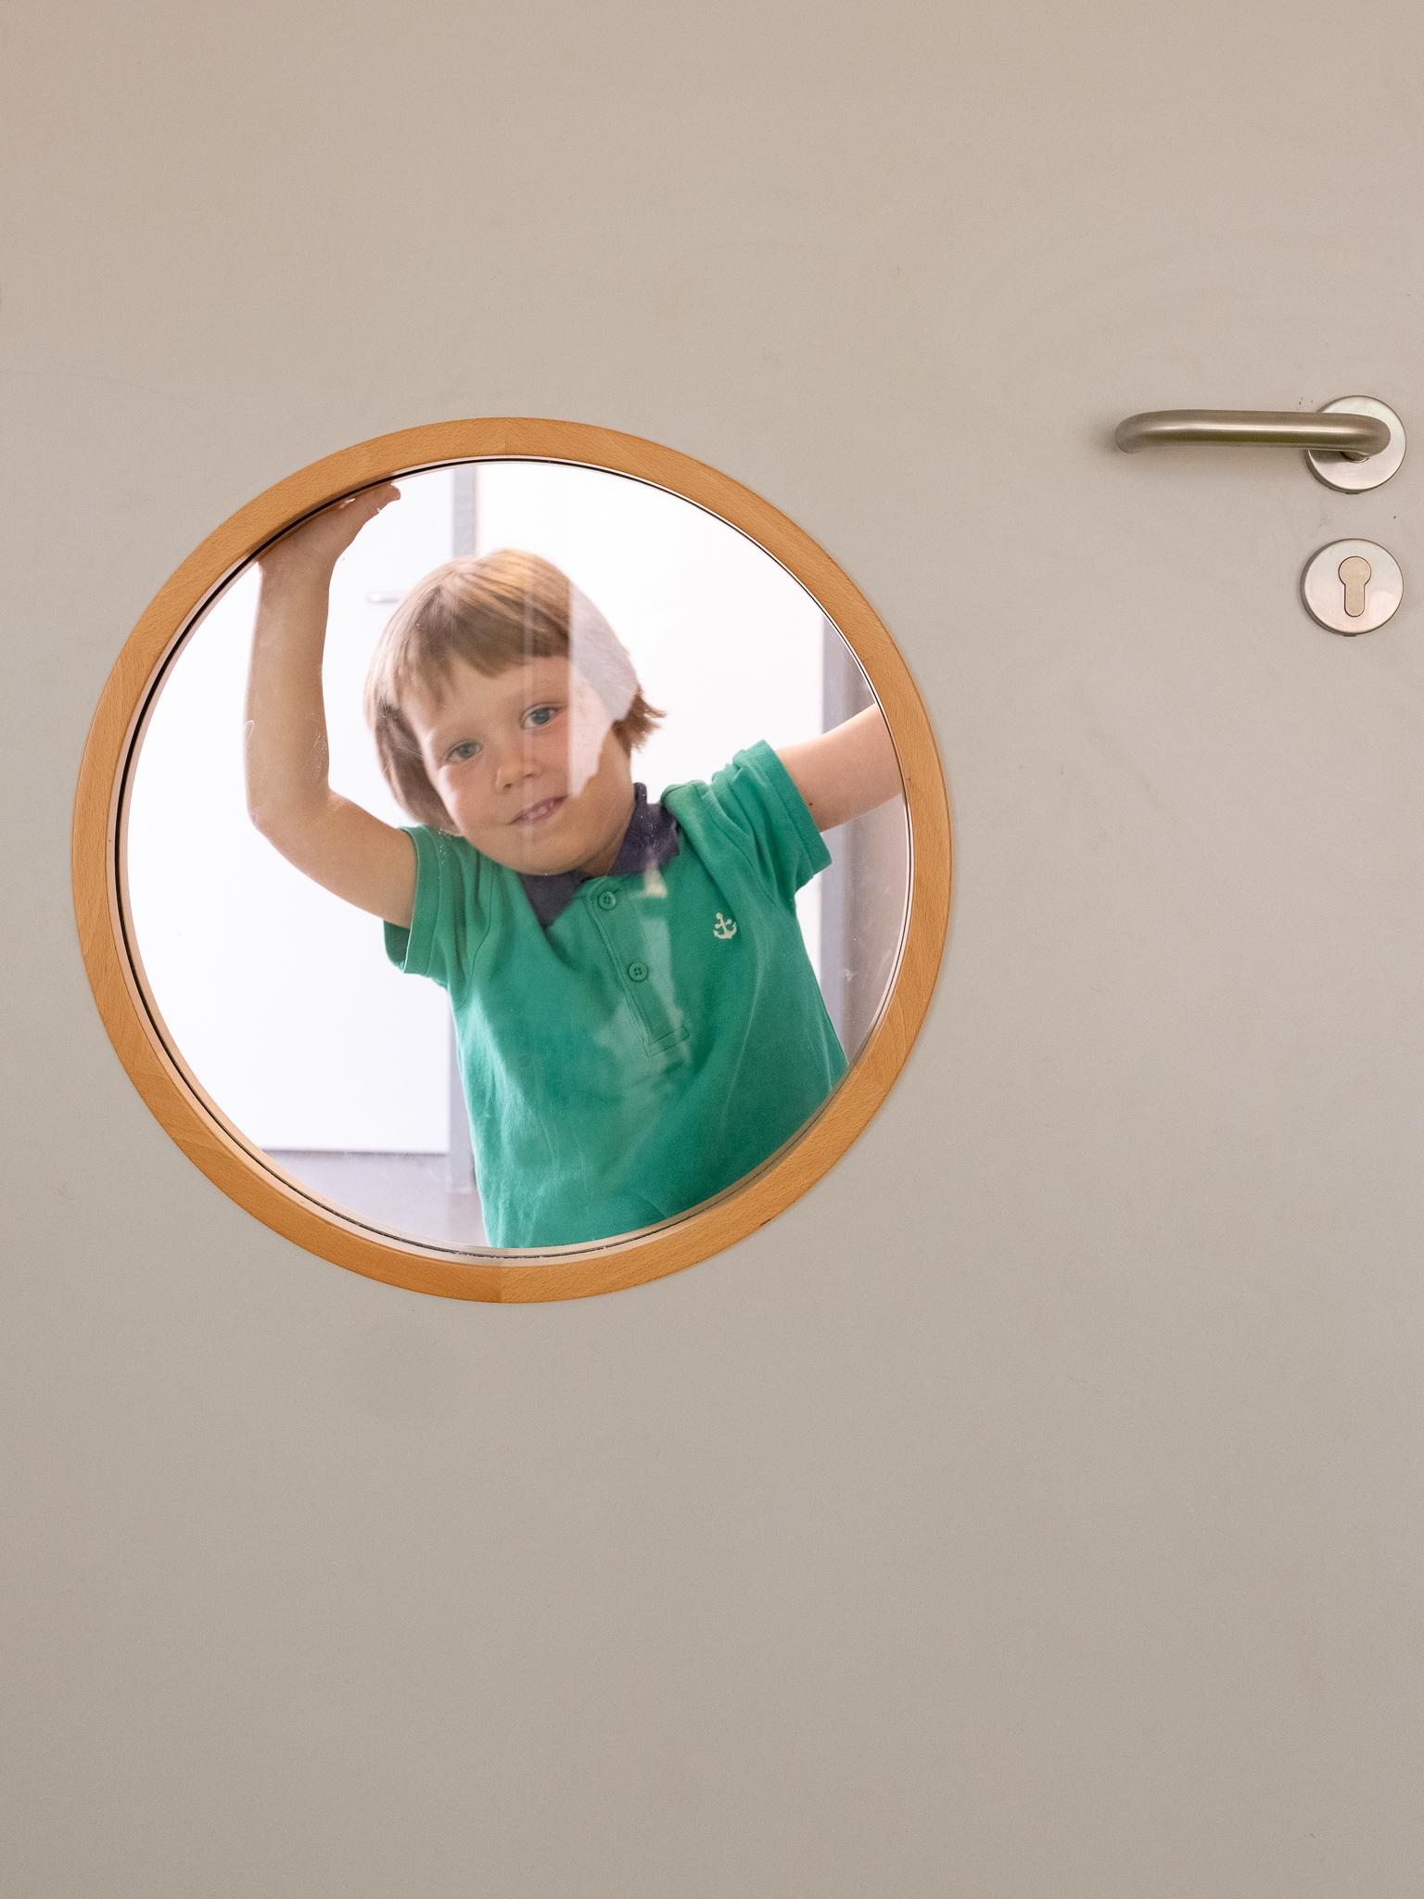

BÄDER ALS BILDUNGSRÄUME DENKEN
(Bildungsplan Brandenburg, 2024; Boetius, 2011)
„Gestaltet die Badezimmer als eigene Spiel-, Erfahrungs- und Bildungsräume. Nutzt Waschbecken für vielfältige Sinneserfahrungen und Erkundungsprozesse der Kinder.“ (Bildungsplan Brandenburg, 2024, S. 63)
Das Bad ist ein Ort zum Forschen für Kinder.
Das ermöglicht ihr z. B., indem ihr:
  Kinder mit Wasser experimentieren lasst,
  Zeit zum Ausprobieren gebt,
  Materialien bereitstellt,
  Interessen der Kinder sprachlich aufgreift,
  Gespräche entstehen lasst.
Weitere Ideen findet ihr im Brandenburger Bildungsplan, z. B. ab S. 89
Foto: Sebastian Treytnar / wamiki-Archiv

Slide 15
LITERATUR
Boetius, J. (2011). Gestaltung einer anregungsreichen Entwicklungsumgebung für Kinder in den ersten drei Lebensjahren.
https://www.kita-fachtexte.de/fileadmin/Redaktion/Publikationen/KiTaFT_Boetius_2011.pdf
Bundeszentrale für gesundheitliche Aufklärung – BZgA (2005). Kindliche Körperscham und familiale Schamregeln.
https://shop.bioeg.de/pdf/13300011.pdf
Der Paritätische Gesamtverband (2018). Arbeitshilfe Kinder- und Jugendschutz in Einrichtungen.
https://www.der-paritaetische.de/fileadmin/user_upload/Publikationen/doc/180415_kinder-und-jugendschutz-in-einrichtungen.pdf
Haug-Schnabel, G. (2011). Physiologische und psychologische Aspekte der Sauberkeitsentwicklung.
https://www.kita-fachtexte.de/fileadmin/Redaktion/Publikationen/FT_haug_schnabel_2011.pdf
Ministerium für Bildung, Jugend und Sport des Landes Brandenburg (2024). Bildungsplan – Erweiterte Grundsätze elementarer Bildung in Einrichtungen der Kindertagesbetreuung im Land Brandenburg. Wamiki.
National Coalition Deutschland – Netzwerk zur Umsetzung der UN-Kinderrechtskonvention (2025). Kinderrechte in Deutschland. https://www.national-coalition.de
Schneider, K. (2017). Forschendes Handeln von Babys und Kleinkindern entdecken.
https://www.kita-fachtexte.de/fileadmin/Redaktion/Publikationen/KiTaFT_Schneider_II_2017-ForschendesHandeln.pdf
Vereinte Nationen (1989). Übereinkommen über die Rechte des Kindes.
https://www.unicef.de/informieren/ueber-uns/fuer-kinderrechte/un-kinderrechtskonvention

Slide 16
